Slide 1
ОРГАНИЗАЦИЯ ПРОВЕДЕНИЯ
ГОСУДАРСТВЕННОЙ ИТОГОВОЙ АТТЕСТАЦИИ
для общественных наблюдателей
в пунктах проведения экзаменов
www.ege.spb.ru (812) 576-34-40 rcoi@ege.spb.ru

Slide 2
Нормативное правовое обеспечение проведения ЕГЭ
1
Федеральный закон от 29.12.2012 № 273-ФЗ «Об образовании
в Российской Федерации»
2
Постановление Правительства РФ от 31.08.2013 № 755
«О федеральной информационной системе обеспечения проведения государственной итоговой аттестации обучающихся, освоивших основные образовательные программы основного общего и среднего общего образования, и приема граждан в образовательные организации для получения среднего профессионального и высшего образования и региональных информационных системах обеспечения проведения государственной итоговой аттестации обучающихся, освоивших основные образовательные программы основного общего и среднего общего образования»
www.ege.spb.ru (812) 576-34-40

Slide 3
Нормативное правовое обеспечение проведения ЕГЭ
Приказ Минобрнауки России от 28.06.2013 № 491 «Об утверждении порядка аккредитации граждан в качестве общественных наблюдателей при проведении государственной итоговой аттестации по образовательным программам основного общего и среднего общего образования, всероссийской олимпиады школьников и олимпиад школьников»
3
4
Приказ Минпросвещения России и Рособрнадзора от 07.11.2018 190/1512 «Об утверждении Порядка проведения государственной итоговой аттестации по образовательным программам среднего общего образования»
Приказ Минпросвещения России и Рособрнадзора от 07.11.2018 № 189/1513 «Об утверждении Порядка проведения государственной итоговой аттестации по образовательным программам основного общего образования»
5
www.ege.spb.ru (812) 576-34-40

Slide 4
МЕТОДИЧЕСКИЕ РЕКОМЕНДАЦИИ
по осуществлению общественного наблюдения
при проведении государственной итоговой аттестации
по образовательным программам основного общего
и среднего общего образования
в Санкт-Петербурге в 2020 году
www.ege.spb.ru

Slide 5
Формы проведения ГИА
Государственная итоговая аттестация
Единый/Основной государственный экзамен
Государственный выпускной экзамен
проводится с использованием контрольных измерительных материалов, представляющих собой комплексы заданий стандартизированной формы
проводится с использованием текстов, тем, заданий, билетов

Slide 6
В организации и проведении ГИА принимают участие:
Рособрнадзор
ОИВ, учредители, МИД России и загранучреждения
РЦОИ
ГЭК
Руководители и организаторы ППЭ
Председатель предметной комиссии
Члены предметных комиссий
Члены конфликтной комиссии
Председатель конфликтной комиссии
Ассистенты
Общественные наблюдатели
Технические специалисты

Slide 7

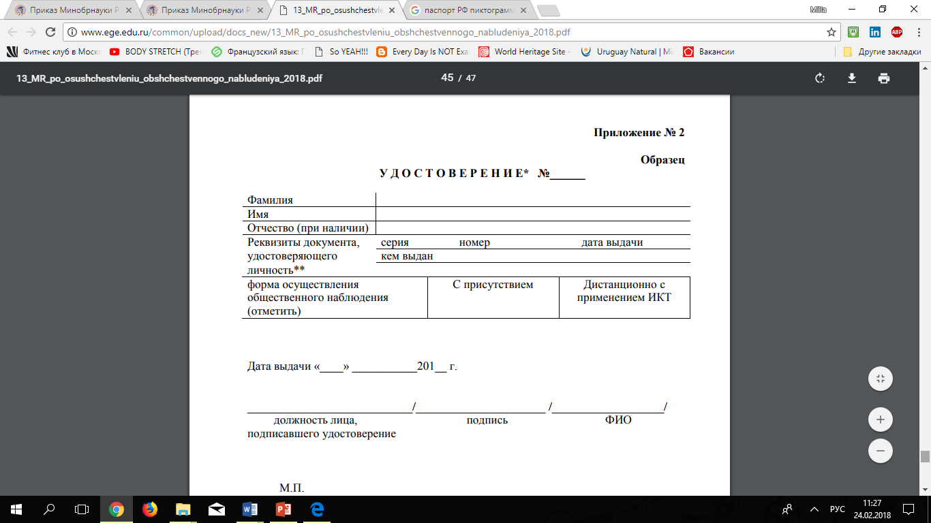
ПРАВА И ОБЯЗАННОСТИ ОБЩЕСТВЕННОГО НАБЛЮДАТЕЛЯ
Для присутствия на любом из этапов проведения ГИА общественный наблюдатель должен иметь при себе:
Документ, удостоверяющий личность
Удостоверение общественного наблюдателя*

Slide 8
ПРАВА И ОБЯЗАННОСТИ ОБЩЕСТВЕННОГО НАБЛЮДАТЕЛЯ
Общественный наблюдатель вправе:
свободно перемещаться по местам проведения ГИА (ППЭ, РЦОИ, ППЗ, месту работы конфликтной комиссии);
.
решать все возникающие вопросы на всех этапах проведения ГИА:
с членами ГЭК (уполномоченными представителями ГЭК);
с руководителем ППЭ (на этапе проведения ГИА в ППЭ);
с руководителем РЦОИ (на этапе обработки экзаменационных материалов);
с председателем предметной комиссии (в пункте проверки заданий);
с председателем конфликтной комиссии (при рассмотрении апелляций);
с должностными лица Рособрнадзора, органа исполнительной власти субъекта Российской Федерации, осуществляющего переданные полномочия Российской Федерации в сфере образования (при наличии).

Slide 9
ПРАВА И ОБЯЗАННОСТИ ОБЩЕСТВЕННОГО НАБЛЮДАТЕЛЯ
ЗАПРЕЩАЕТСЯ
оказывать содействие участникам ГИА, в том числе передавать им средства связи, электронно-вычислительную технику, фото, аудио и видеоаппаратуру, справочные материалы, письменные заметки и иные средства хранения и передачи информации;
пользоваться средствами связи за пределами штаба ППЭ;
вмешиваться в работу и создавать помехи лицам, задействованным в проведении ГИА, по выполнению ими своих обязанностей, а также участникам ГИА.
В случае нарушения установленного порядка проведения ГИА общественные наблюдатели удаляются из мест проведения ГИА.

Slide 10
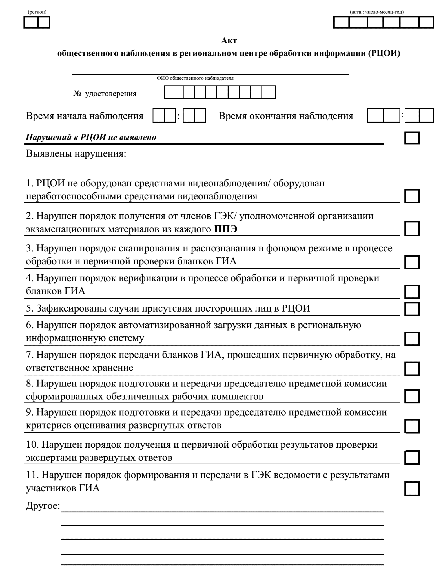
ПРАВА И ОБЯЗАННОСТИ ОБЩЕСТВЕННОГО НАБЛЮДАТЕЛЯ
Фиксация нарушений порядка проведения ГИА и отчет о работе общественного наблюдателя
При осуществлении полномочий в местах проведения ГИА общественный наблюдатель должен заполнять формы отчетности, предусмотренные для каждого места проведения ГИА
При выявлении нарушений порядка проведения ГИА общественный наблюдатель может направлять соответствующую информацию:
в Рособрнадзор;
Комитет по образованию;

Slide 11
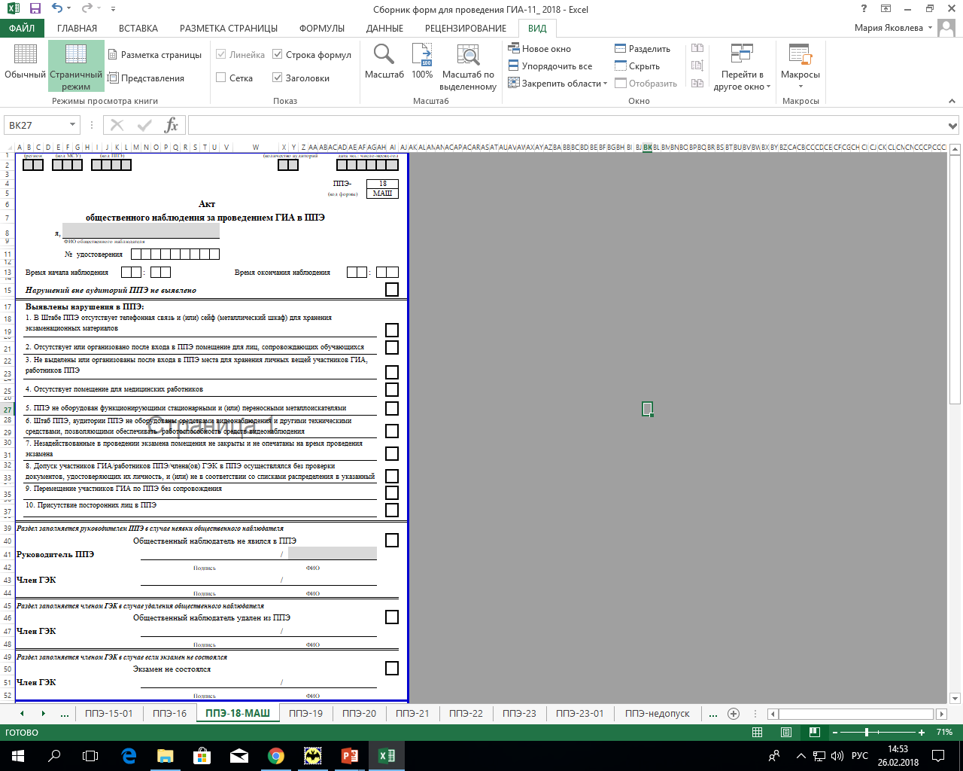
АКТ ОН. ПЕРЕЧЕНЬ НАРУШЕНИЙ В ППЭ ЕГЭ

Slide 12
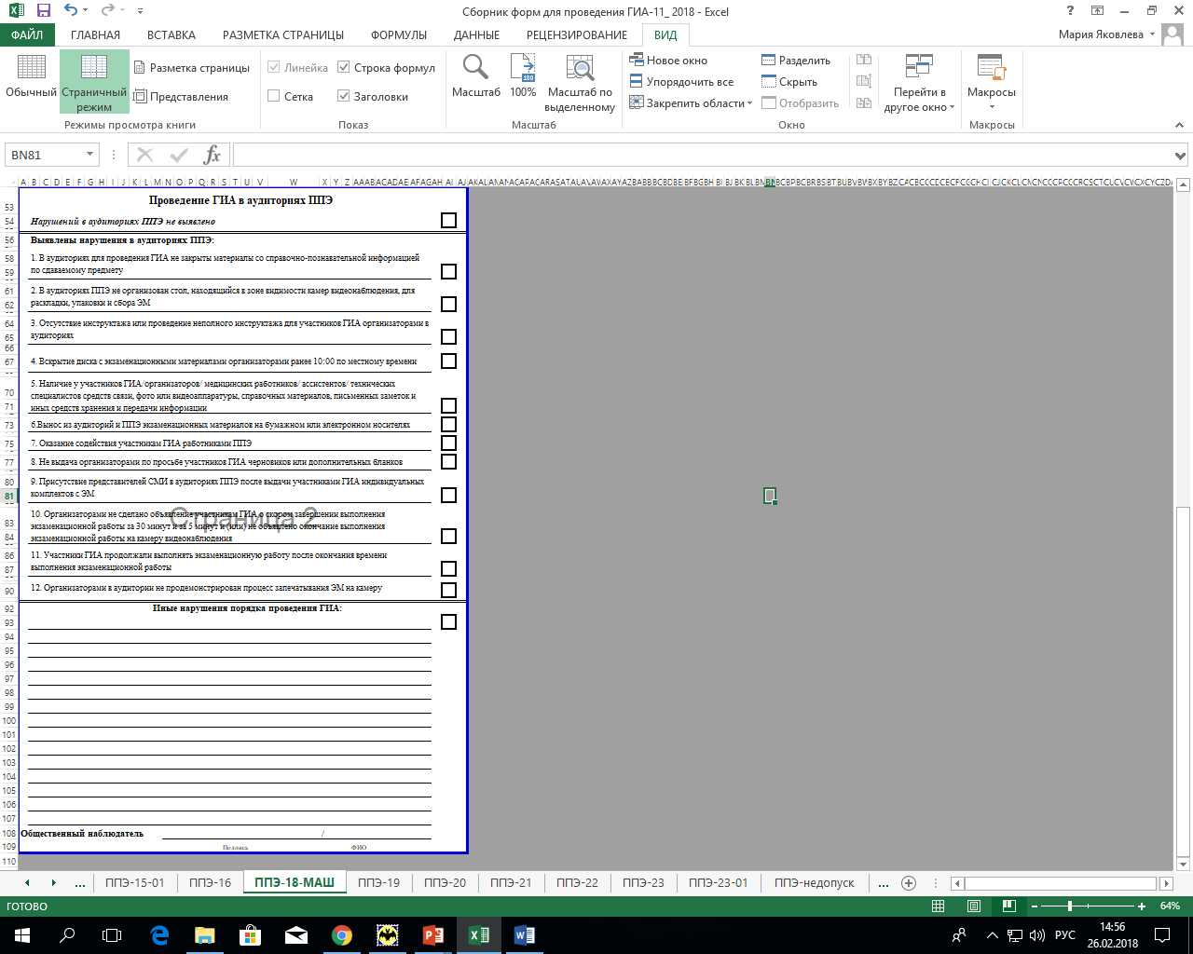
АКТ ОН. ПЕРЕЧЕНЬ НАРУШЕНИЙ В ППЭ ЕГЭ

Slide 13
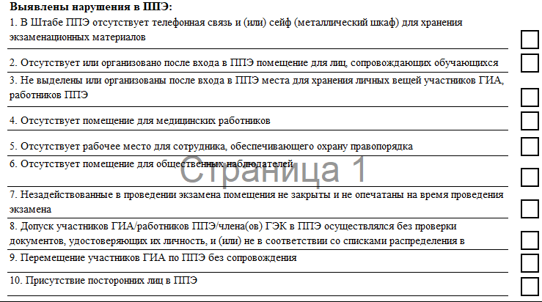
АКТ ОН. ПЕРЕЧЕНЬ НАРУШЕНИЙ В ППЭ ГИА 9, ГВЭ 11

Slide 14
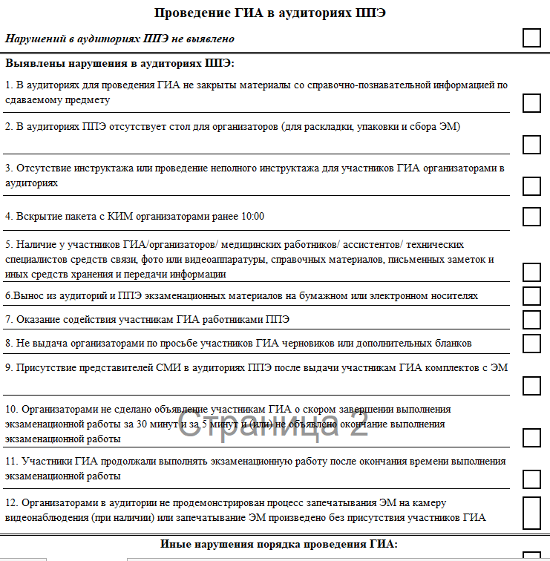
АКТ ОН. ПЕРЕЧЕНЬ НАРУШЕНИЙ В ППЭ ГИА 9, ГВЭ 11

Slide 15
Пункт проведения экзамена
ППЭ
Аудитории для участников
Помещение для руководителя ППЭ (Штаб ППЭ)
Помещение для медицинского работника в ППЭ
Помещение для общественных наблюдателей и иных лиц, имеющих право присутствовать в ППЭ
до входа в ППЭ (ГИА 11 - рамка металлоискателя)
Места для хранения личных вещей
Помещение для сопровождающих представителей ОО
Помещение для СМИ

Slide 16
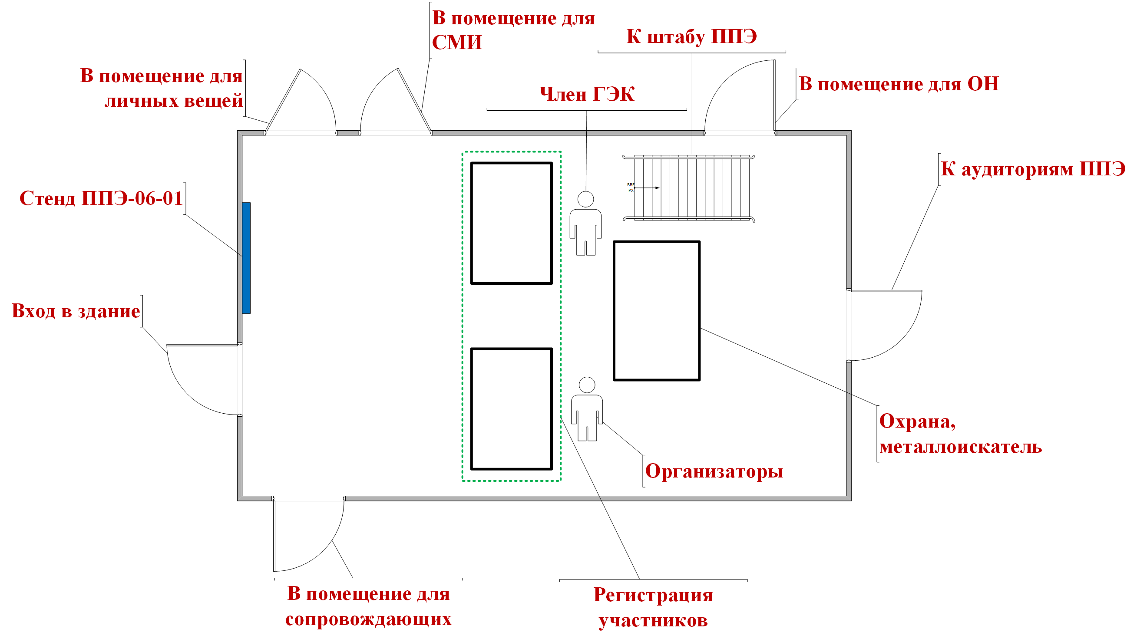
Подготовка ппэ
Для 11 классов

Slide 17



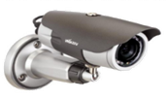

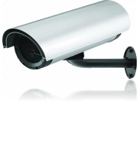


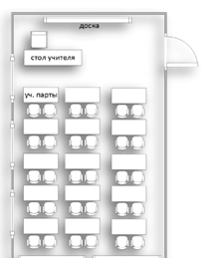

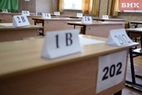

Подготовка ппэ (ЕГЭ)
Ш
Т
А
Б
Программное обеспечение и компьютерное оборудование помещений для руководителя ППЭ
Стационарные и (или) переносные металлоискатели
В
Х
О
Д
Средства видеонаблюдения
А
У
Д
И
Т
О
Р
И
И
Системы подавления сигналов подвижной связи
(по решению ГЭК)
Станция печати
Объявления,
оповещающие о ведении видеонаблюдения

Slide 18
Предварительная подготовка помещений ППЭ
1
Помещение для работников ОО, сопровождающих участников ЕГЭ – до входа в ППЭ
2
Помещение для представителей СМИ– до входа в ППЭ
3
В здании (комплексе зданий), где расположен ППЭ, выделить место для личных вещей участников ЕГЭ и помещение для личных вещей сотрудников ППЭ – до входа в ППЭ
4
Кабинет руководителя ППЭ (штаб ППЭ) с телефоном, сейфом, компьютером, принтером, столом для приема-передачи ЭМ в зоне видеонаблюдения
5
Пункт охраны правопорядка
6
Медицинский кабинет, помещение для общественных наблюдателей - в ППЭ, изолировать от аудиторий проведения
7
Опечатать помещения, не задействованные при проведении ЕГЭ
8
Разместить объявления (таблички), оповещающие о ведении видеонаблюдения
www.ege.spb.ru (812) 576-34-40 rcoi@ege.spb.ru

Slide 19
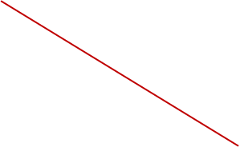

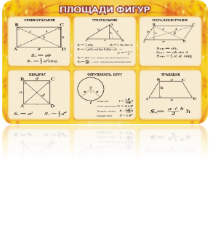
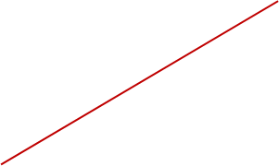
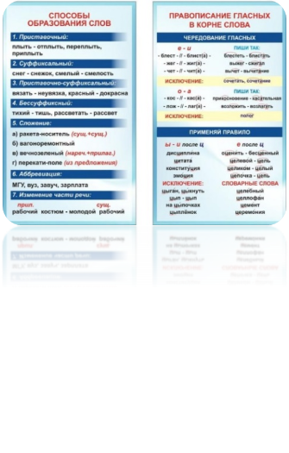




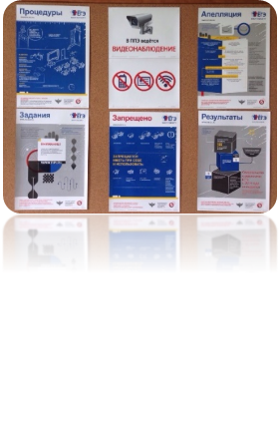
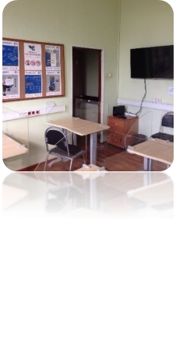
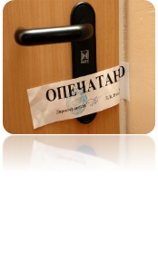
Подготовка аудиторий ППЭ
Отдельное рабочее место
с номером, черновики из расчета
по 2 листа на каждого участника
Стол (ГИА 11 - находящийся в зоне видимости камер видеонаблюдения ) для раскладки и упаковки ЭМ
Убрать стенды, плакаты
Часы, находящиеся в поле зрения участников ГИА и черные гелиевые ручки
Подготовить бумагу для печати ЭМ ( ЕГЭ - в случае применения технологии печати)
Специализированный программно-аппаратный комплекс для проведения печати ЭМ ( ЕГЭ - в случае применения технологии)
Аудитории,
не задействованные для проведения ГИА, необходимо закрыть, опечатать
Разместить предупреждения о ведении видеонаблюдения, запрете использования средств связи

Slide 20
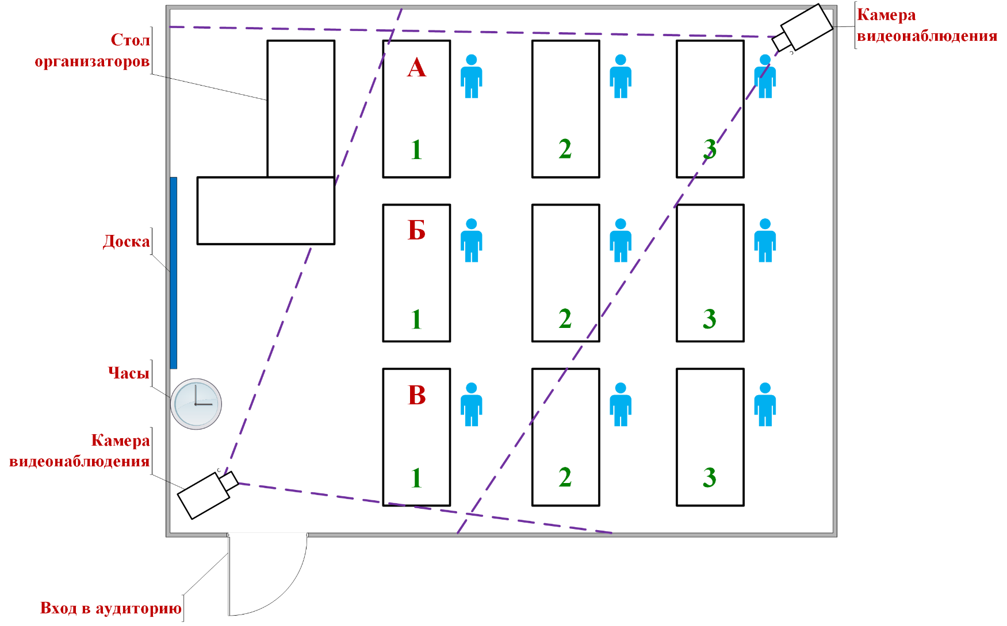
ГИА 11

Slide 21
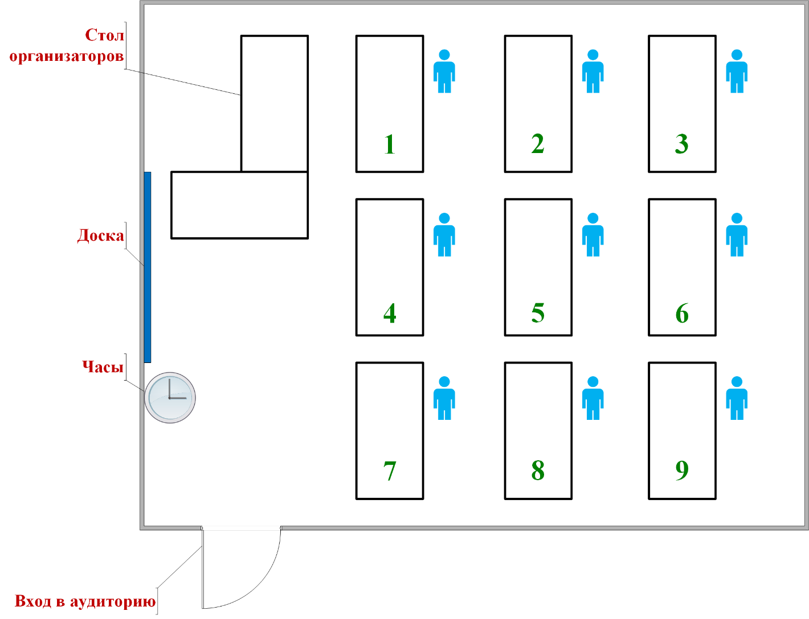
ГИА 9
Видеонаблюдение – по возможности
Нумерация мест сплошная

Slide 22
Обязаны находиться в ППЭ в день экзамена (с паспортом )
Руководитель ППЭ
Руководитель ОО, на базе которой организован ППЭ, либо лицо, уполномоченное им
(в штабе ППЭ)
Член(ы) ГЭК
Организаторы
в аудиториях ППЭ
Медицинские работники
вне аудиторий ППЭ
Работники полиции
помощник(и) руководителя ППЭ
дежурные на входе в ППЭ
Представители ОО, обучающиеся которых сдают ГИА в ППЭ
(должны иметь при себе копию приказа, на основании которого сопровождают обучающихся)
дежурные на этажах ППЭ
Технический специалист (ы)
ОГЭ: специалисты по физике, информатике, библиотекарь
www.ege.spb.ru (812) 576-34-40

Slide 23
Могут находиться в ППЭ в день экзамена
Лица, осуществляющие контроль и надзор за соблюдением установленного порядка проведения ГИА
Общественные наблюдатели
федеральные
Санкт-Петербурга
представители УКНСЗОО КО
Представители СМИ
(до начала заполнения участниками ГИА
бланков регистрации)
представители Минобрнауки РФ
Ассистенты
(при наличии участников с ОВЗ, инвалидов)
представители Рособрнадзора
www.ege.spb.ru (812) 576-34-40

Slide 24
Время прихода в ППЭ
Пропуск в ППЭ осуществляется строго на основании удостоверения личности
1
РУКОВОДИТЕЛЬ ППЭ
07.30/8.00
2
ЧЛЕН(Ы) ГЭК
(для получения/передачи ЭМ и проведения ГИА)
07.30/8.00
3
ОРГАНИЗАТОРЫ ППЭ
не позже 08.15
4
ТЕХНИЧЕСКИЙ СПЕЦИАЛИСТ (ГИА 9 спец. по физике, химии, информатике)
за 2 часа
5
МЕДИЦИНСКИЕ РАБОТНИКИ
РАБОТНИКИ ПОЛИЦИИ
08.30
6
УЧАСТНИКИ ГИА 11
с 09.00
7
УЧАСТНИКИ ГИА 9
с 09.15
www.ege.spb.ru (812) 576-34-40

Slide 25
Общественный наблюдатель должен прибыть в ППЭ не позднее, чем за один час до начала проведения экзамена, и находиться на ППЭ не менее 50% времени, установленного единым расписанием проведения экзамена по соответствующему учебному предмету.

Slide 26
Для прохода в ППЭ общественный наблюдатель предъявляет документ, удостоверяющий личность, а также удостоверение общественного наблюдателя; ставит подпись в форме ППЭ-07
Если ОН аккредитован за 3 дня до экзамена, его может не быть в списках из РЦОИ, но в ППЭ направляется Распоряжение КО об аккредитации
Акт о результатах ОН наблюдатель получает у руководителя ППЭ и сдает заполненный акт руководителю по окончании наблюдения

Slide 27
Общественный наблюдатель может свободно перемещаться по ППЭ и аудиториям ППЭ. При этом в одной аудитории ППЭ находится не более одного общественного наблюдателя. Общественный наблюдатель не может вмешиваться в работу и создавать помехи организаторам, членам ГЭК (уполномоченным представителям) (по выполнению своих обязанностей) и участникам ГИА.

Slide 28
Схема ПЕРЕДАЧИ материалов в день проведения егэ (печать и сканирование)
ЧЛЕН ГЭК В ППОИ
ЧЛЕН ГЭК
В ППЭ
РУКОВОДИТЕЛЬ ППЭ
Не позднее, чем
за 15 минут
до начала экзамена
В штабе ППЭ
АУДИТОРИИ ППЭ
Не позднее, чем
в 7.30
Не позднее, чем
в 7.30
ЧЛЕН ГЭК
В ППЭ
РУКОВОДИТЕЛЬ ППЭ
Не позднее, чем
ЧЕРЕЗ 15 минут
ПОСЛЕ ЗАВЕРШЕНИЯ экзамена упаковать ЭМ и ждать очереди на передачу ЭМ в ШТАБЕ РУКОВОДИТЕЛЮ ППЭ
ТЕХНИЧЕСКИЙ СПЕЦИАЛИСТ
сканирование
РЦОИ
www.ege.spb.ru (812) 576-34-40

Slide 29
Схема ПЕРЕДАЧИ ЭМ в день проведения ГИА 9/ГВЭ 11
ЧЛЕН (уполномоченный) ГЭК
В ППЭ
РУКОВОДИТЕЛЬ ППЭ
Не позднее, чем
за 15 минут
до начала экзамена
В штабе ППЭ
АУДИТОРИИ ППЭ
Не позднее, чем
в 8.00
ЧЛЕН (уполномоченный) ГЭК В ППЭ
РУКОВОДИТЕЛЬ ППЭ
Не позднее, чем
ЧЕРЕЗ 15 минут
ПОСЛЕ ЗАВЕРШЕНИЯ экзамена упаковать ЭМ и ждать очереди на передачу ЭМ в ШТАБЕ РУКОВОДИТЕЛЮ ППЭ
При проведении ЕГЭ по бумажной технологии ЭМ доставляет в ППЭ и в РЦОИ после экзамена спецсвязь
ППОИ, РЦОИ
www.ege.spb.ru (812) 576-34-40

Slide 30
Подготовительные мероприятия в день экзамена
В штабе ппэ
1
Передача ЭМ в штабе ППЭ руководителю ППЭ (ГИА 11 - под видеонаблюдением)
2
Организация входа сотрудников ППЭ
Вход в ППЭ лиц, привлекаемых к проведению ГИА в ППЭ, осуществляется по предъявлении паспорта.
Личные вещи все сотрудники и медицинский работник оставляют в специально выделенном помещении до входа в ППЭ.
3
Инструктаж и распределение сотрудников (не ранее 8.15)
При необходимости – назначение помощников, перераспределение организаторов в аудиториях для осуществления печати
4
Выдача ответственным организаторам документов и ЭМ
www.ege.spb.ru (812) 576-34-40

Slide 31
В помещении для руководителя ППЭ организуются места для хранения личных вещей членов ГЭК, руководителя образовательной организации, в помещениях которой организован ППЭ, или уполномоченного им лица, руководителя ППЭ, общественных наблюдателей, должностных лиц Рособрнадзора, а также иных лиц, определенных Рособрнадзором, должностных лиц органа исполнительной власти субъекта Российской Федерации, осуществляющего переданные полномочия Российской Федерации в сфере образования.

Slide 32
В день проведения экзамена в ППЭ вправе использовать средства связи только определенная категория лиц, привлекаемых к проведению ГИА:
а) руководитель ППЭ;
б) члены ГЭК;
в) руководитель организации, в помещениях которой организован ППЭ, или уполномоченное им лицо;
г) сотрудники, осуществляющие охрану правопорядка, и (или) сотрудники органов внутренних дел (полиции);
д) представители средств массовой информации;
е) общественные наблюдатели, аккредитованные в установленном порядке;
ж) должностные лица Рособрнадзора и органа исполнительной власти субъекта РФ, осуществляющего переданные полномочия РФ в сфере образования.
Перечисленные выше лица имеют право использовать средства связи только в Штабе ППЭ и только в связи со служебной необходимостью.

Slide 33
Подготовка аудитории ППЭ в день экзамена
Не позднее 8.45
Действия организатора
1
Вывесить на дверь аудитории 1 экземпляр списка участников ГИА в аудитории ППЭ (ППЭ-05-01)
2
Подготовить на доске информацию для проведения инструктажа по заполнению регистрационных полей бланков (ГИА-11)
3
При проведении ГИА по иностранным языкам (письменная часть) и ОГЭ по русскому языку проверить работоспособность звуковоспроизводящего устройства
4
Раздать черновики на рабочие места участников
www.ege.spb.ru (812) 576-34-40

Slide 34
Допуск участников ГИА 11 в ППЭ
С 09.00
ЧЛЕН ГЭК контролируЕт допуск
КПП 1
ОРГАНИЗАТОР
(дежурный на входе в ППЭ)
проверяет документ, удостоверяющий личность участника;
проверяет наличие участника в списках распределения
(ППЭ-06-01, 06-02);
напоминает о необходимости сдачи средств связи и лишних вещей сопровождающим;
информирует о том, что следующая проверка будет производиться
с использованием металлоискателя сотрудником полиции.
КПП 2
Участники проходят контроль при помощи металлоискателя.
Если сигнал есть – участнику предлагают выложить металлические вещи.
При отсутствии у участника документа, удостоверяющего личность, его личность подтверждает сопровождающий от ОО. При этом заполняется форма ППЭ-20.
www.ege.spb.ru (812) 576-34-40

Slide 35
Допуск участников ГИА 9 в ППЭ
С 09.15
ЧЛЕН ГЭК контролируЕт допуск
КПП 1
ОРГАНИЗАТОР
(дежурный на входе в ППЭ)
проверяет документ, удостоверяющий личность участника;
проверяет наличие участника в списках распределения
(ППЭ-06-01, 06-02);
напоминает о необходимости сдачи средств связи и лишних вещей сопровождающим;
При отсутствии у участника документа, удостоверяющего личность, его личность подтверждает сопровождающий от ОО. При этом заполняется форма ППЭ-20.
www.ege.spb.ru (812) 576-34-40

Slide 36
АКТ О НЕДОПУСКЕ
Выявлено наличие запрещенного предмета, который участник отказывается сдавать на хранение
Участник явился без паспорта, личность не может быть подтверждена
Участника нет в списках распределения в данный ППЭ

Slide 37
ПРИ ИСПОЛЬЗОВАНИИ технологии печати ЭМ в ППЭ, сканирования бланков в ППЭ
Действия члена гэк совместно с техническим специалистом
В 9 часов 30 минут в штабе ППЭ получить ключ доступа к ЭМ
В каждой аудитории активировать ключ доступа к ЭМ
В каждой аудитории запустить АРМ Организатора

Slide 38
Допуск участников ГИА в аудитории ППЭ
ГИА 11 - С 9.00, ГИА 9 – с 9.15
Действия ответственного организатора
1
Сверить реквизиты документа, удостоверяющего личность участника ГИА, с информацией, содержащейся в Протоколе проведения ГИА в аудитории (ППЭ-05-02)
2
Указать рабочее место участника ГИА в аудитории ППЭ
3
Указать место в аудитории ППЭ (рядом с аудиторией), на котором участник ГИА может оставить принесенную бутылку воды
4
Отметить явку участника ГИА в аудиторию ППЭ (ППЭ-05-02)
5
Заполнить Ведомость коррекции персональных данных участников ГИА в аудитории (ППЭ-12-02), если требуется
www.ege.spb.ru (812) 576-34-40

Slide 39



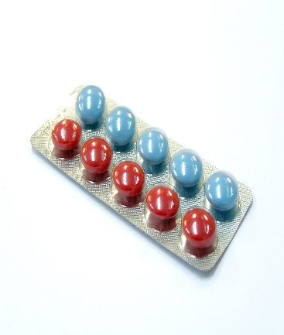
На рабочем столе участника
Разрешенные средства воспитания и обучения
Бланки
КИМ
Черновики
Специальные технические средства для лиц с ОВЗ

Slide 40
Дополнительные средства, разрешенные на ЕГЭ
1
МАТЕМАТИКА
ЛИНЕЙКА
2
ФИЗИКА
ЛИНЕЙКА, НЕПРОГРАММИРУЕМЫЙ КАЛЬКУЛЯТОР
3
ХИМИЯ
НЕПРОГРАММИРУЕМЫЙ КАЛЬКУЛЯТОР
4
ГЕОГРАФИЯ
ЛИНЕЙКА, ТРАНСПОРТИР, НЕПРОГРАММИРУЕМЫЙ КАЛЬКУЛЯТОР
ИНЫЕ СРЕДСТВА ОБУЧЕНИЯ И ВОСПИТАНИЯ ИСПОЛЬЗОВАТЬ НА ЕГЭ,
а также иметь на рабочем столе Уведомление на экзамен
КАТЕГОРИЧЕСКИ ЗАПРЕЩЕНО!
www.ege.spb.ru (812) 576-34-40

Slide 41
Разрешенные средства обучения и воспитания на ОГЭ
Русский язык: орфографический словарь
Математика: линейка, справочно-информационные материалы, которые включены в КИМ
Литература: тексты художественных произведений, орфографический словарь
Химия: непрограммируемый калькулятор
Биология: линейка и непрограммируемый калькулятор
Физика: линейка, непрограммируемый калькулятор, комплекты стандартизированного лабораторного оборудования
География: географические атласы для 7, 8 и 9 классов, непрограммируемый калькулятор, линейка

Slide 42
ГВЭ-11
Письменная форма
      На экзамене по русскому языку участникам разрешается пользоваться орфографическими и толковыми словарями.
      На экзамене по математике участникам разрешается пользоваться линейкой и справочными материалами, включенными в задания.
      На экзамене по географии участникам разрешается пользоваться линейкой, транспортиром, непрограммируемым калькулятором, атласами для 7-10 кл.
      На экзамене по физике участникам разрешается пользоваться непрограммируемым калькулятором и линейкой.
      На экзамене по химии участникам разрешается пользоваться непрограммируемым калькулятором.

Slide 43
ГВЭ-9
Письменная форма
      На экзамене по русскому языку участникам разрешается пользоваться орфографическими и толковыми словарями.
      На экзамене по математике участникам разрешается пользоваться линейкой и справочными материалами, включенными в задания.
      На экзамене по географии участникам разрешается пользоваться непрограммируемым калькулятором, линейкой, географическими атласами для 7, 8, 9 классов.
      На экзамене по физике участникам разрешается пользоваться непрограммируемым калькулятором и линейкой.

Slide 44
ГВЭ-9
Письменная форма
      На экзамене по химии участникам разрешается пользоваться непрограммируемым калькулятором и справочными материалами, включенными в задания.
      На экзамене по литературе участникам разрешается пользоваться полными текстами художественных произведений и сборниками лирики.
      На экзамене по биологии участникам разрешается пользоваться непрограммируемым калькулятором и линейкой.
      На экзамене по информатике и ИКТ задание части 3 выполняется на компьютере.

Slide 45
ИНСТРУКТАЖ УЧАСТНИКОВ
9.50
Начало инструктажа
10.00
Вскрытие пакетов с ЭМ
2 часть инструктажа
Печать/выдача ЭМ
Контроль качества
Начало экзамена

Slide 46
ПРИ ИСПОЛЬЗОВАНИИ технологии печати ЭМ ЕГЭ в ППЭ, сканирования бланков в ППЭ
Действия организаторов
1 организатор | 2 организатор
После подключения к станции печати токена и ввода пароля доступа членом ГЭК ввод на АРМ количества участников в аудитории | 9.50 Инструктаж участников о процедуре печати ЭМ
10.00 Вскрытие пакета с диском и установка диска с электронными ЭМ в станцию печати
Инициация печати ЭМ
Запуск печати ЭМ: экземпляр №1 Запуск печати ЭМ: экземпляр №2 И тд | Экспресс-проверка качества печати Раскладка ЭМ на специальном столе
После окончания печати необходимого кол-ва ЭМ выдача участникам | Продолжение инструктажа

Slide 47
Возможные проблемы при печати | Способы решения
Брак принтера (в том числе двойная печать комплекта) | Дополнительная печать, замена комплекта
Брак диска | Замена диска на резервный
Неисправность станции печати | Замена станции на резервную, замена диска на резервный
Порча комплекта участником | Дополнительная печать, замена комплекта
Нарушение комплектности ЭМ при выдаче участникам | Дополнительная печать, замена комплекта
Опоздание участника | Дополнительная печать

Slide 48
Возможные проблемы с качеством комплекта ЭМ | Способы решения
ЕГЭ | Замена комплекта
ОГЭ | Замена КИМ
ГВЭ 9 | Замена КИМ
ГВЭ 11 | Замена комплекта бланков Замена КИМ

Slide 49
ЕГЭ, ОГЭ по иностранным языкам (письменная часть)
После проведения инструктажа
Действия ответственного организатора
1
Проверка и настройка воспроизведения аудиозаписи
2
Повторное включение аудиозаписи с начала
3
Длительность воспроизведения аудиозаписи: 25 – 30 минут
4
По завершении выполнения раздела «Аудирование», звуковоспроизводящее устройство выключается
5
Участники ГИА приступают к выполнению остальных частей экзаменационной работы
ВО ВРЕМЯ ВЫПОЛНЕНИЯ ЗАДАНИЙ ПО РАЗДЕЛУ «АУДИРОВАНИЕ»
ВХОД И ВЫХОД ИЗ АУДИТОРИИ ППЭ, А ТАКЖЕ ПЕРЕМЕЩЕНИЕ ПО АУДИТОРИИ ППЭ
КАТЕГОРИЧЕСКИ ЗАПРЕЩЕНЫ!
www.ege.spb.ru (812) 576-34-40

Slide 50
ЕГЭ, ОГЭ по иностранным языкам: технические неполадки
В случае возникновения технических неполадок
Действия ответственного организатора
1
Приостановить экзамен и зафиксировать время остановки на доске
2
Обратиться к руководителю ППЭ с просьбой заменить компакт-диск или звуковоспроизводящее устройство (в зависимости от неполадки)
3
Руководитель ППЭ и, при необходимости, технический специалист в аудитории ППЭ восстанавливают воспроизведение компакт-диска с момента возникновения технических неполадок
4
Продолжить проведение экзамена
ВРЕМЯ ВОССТАНОВЛЕНИЯ ВОСПРОИЗВЕДЕНИЯ ДОБАВЛЯЕТСЯ
К ПРОДОЛЖИТЕЛЬНОСТИ ЭКЗАМЕНА!
www.ege.spb.ru (812) 576-34-40

Slide 51
Проведение ОГЭ по русскому языку
Диск с аудиозаписью текста изложения. Настройка громкости.
Объявление начала экзамена.
Если диск оказался бракованным или звуковоспроизводящее устройство - неработоспособным, замена у руководителя ППЭ, служебная записка.
Учащиеся имеют право делать необходимые записи в черновике.
Затем учащиеся приступают к написанию сжатого изложения прослушанного текста.

Slide 52
В ходе инструктажа при проведении ГИА 11 организаторы проверяют правильность заполнения регистрационных полей.
Участникам объявляется продолжительность экзамена.
Время начала и окончания экзамена фиксируется на доске.
Организаторы должны выдавать по просьбе участника ГИА дополнительные черновики со штампом образовательной организации, на базе которой организован ППЭ, дополнительные бланки ответов № 2
При выходе участника из аудитории организаторы должны проверить комплектность оставленных на рабочем столе участником ГИА ЭМ и черновиков
Участники ГИА имеют право выходить из аудитории и перемещаться по ППЭ только в сопровождении одного из организаторов вне аудитории.
www.ege.spb.ru (812) 576-34-40

Slide 53
Если участник ГИА опоздал на экзамен, он допускается к сдаче ГИА в установленном порядке, при этом время окончания экзамена не продлевается, о чем сообщается участнику ГИА. Повторный общий инструктаж для опоздавших участников ГИА не проводится.

Slide 54
В случае проведения ГИА по иностранным языкам (письменная часть, раздел «Аудирование») допуск опоздавших участников в аудиторию после включения аудиозаписи не осуществляется (за исключением, если в аудитории нет других участников или если участники в аудитории завершили прослушивание аудиозаписи).
В случае проведения ОГЭ по русскому языку допуск опоздавших участников в аудиторию после включения аудиозаписи текста изложения не осуществляется (за исключением, если в аудитории нет других участников или если участники в аудитории завершили прослушивание аудиозаписи).
Персональное прослушивание аудиозаписи для опоздавших участников не проводится (за исключением, если в аудитории нет других участников экзамена).

Slide 55
Особые категории участников ГИА
Специальные условия создаются для:
участников
с ограниченными возможностями здоровья
участников
детей-инвалидов
и инвалидов

Slide 56
ГИА для лиц с ОВЗ: особенности проведения
1
Продолжительность экзаменов увеличивается на 1,5 часа
2
Количество участников в аудитории не более 12 человек
3
Должны быть подготовлены места для ассистентов
4
Участники экзамена вправе иметь при себе необходимые лекарственные препараты и технические средства
5
Аудитория для участников с нарушением слуха и речи может быть оборудована звукоусиливающим устройством
6
Участникам с нарушением слуха и речи предоставляются инструкции для участников экзамена
7
Для участников с нарушением функций опорно-двигательного аппарата аудитория должна располагаться на 1 этаже
www.ege.spb.ru (812) 576-34-40

Slide 57
ГИА для лиц с ОВЗ: особенности проведения
В случае если экзамен длится 4 часа и более, для участников ГИА организуются условия для питания. Для этого в аудитории выделяются отдельные столы (или готовится специальная аудитория)
СПЕЦИАЛЬНАЯ АУДИТОРИЯ
АУДИТОРИЯ ПРОВЕДЕНИЯ ГИА
ДЛЯ ЛИЦ С ОВЗ
www.ege.spb.ru (812) 576-34-40

Slide 58
Нарушение Порядка
Лицам, задействованным в проведении ГИА в ППЭ (в том числе общественным наблюдателям и представителям СМИ), запрещается
передавать участникам средства связи, электронно-вычислительную технику
выносить из аудитории
и ППЭ экзаменационные материалы на бумажном
или электронном носителе
оказывать содействие участникам
фотографировать экзаменационные материалы
передавать участникам справочные материалы, письменные заметки и иные средства хранения и передачи информации

Slide 59
Нарушение Порядка участниками ГИА
уведомление о регистрации на экзамены средства связи;
электронно-вычислительную технику;
фото-, аудио- и видеоаппаратуру;
справочные материалы;
письменные заметки и иные средства хранения и передачи информации;
Запрещается выносить из аудиторий и ППЭ экзаменационные материалы на бумажном или электронном носителях, фотографировать экзаменационные материалы
Участникам запрещается иметь при себе:
Сотрудники охраны правопорядка и (или) сотрудники органов внутренних дел (полиции)
Проверяют наличие запрещенных предметов
При появлении сигнала металлоискателя предлагают участнику ЕГЭ показать предмет, вызывающий сигнал
Если это запрещенное средство, организатор предлагает участнику сдать его
В случае отказа от сдачи запрещенного средства участник ЕГЭ в ППЭ не допускается. Приглашается руководитель ППЭ и член ГЭК для составления акта

Slide 60
Удаление участника с экзамена
Акт по форме ППЭ-21
ГИА 11 - Отметка в БР
ГИА 9 – на всех именных бланках
Отметка в форме ППЭ-05-02
Уведомление о явке в КО

Slide 61
Досрочное завершение экзамена по уважительной причине
Акт по форме ППЭ-22
Отметка в форме ППЭ-05-02
ГИА 11- Отметка в БР
ГИА 9 – на всех именных бланках

Slide 62
Устная часть экзамена по иностранным языкам

Slide 63




Особенности сдачи устной части экзамена по иностранным языкам
    Экзамен проводится в форме монологических высказываний, эксперты-собеседники не привлекаются
    Проверяются навыки спонтанной речи
    Участник самостоятельно сдает экзамен на компьютере с гарнитурой
    Задания КИМ отображаются на мониторе компьютера
Участник устного экзамена
Компьютер с установленным специализированным ПО
Компьютерная гарнитура: наушники с микрофоном
63
Notes:
После ответа у участника есть возможность прослушать свою аудиозапись
Подготовка к ответу выполняется в минимальном объёме непосредственно при сдаче экзамена (перед ответом на каждое задание), время подготовки и записи ответа контролируется средствами программного обеспечения;
63

Slide 64
Особенности подготовки помещений (ЕГЭ)
Два типа аудиторий
АУДИТОРИИ ПОДГОТОВКИ (не более 25 человек)
Печать и заполнение бланка регистрации
ожидание очереди сдачи экзамена
наличие материалов на языке проводимого экзамена (научно-популярные журналы, любые книги, журналы, газеты и т.п.), взятых из школьной библиотеки, с целью предоставления участникам экзамена, ожидающим своей очереди сдачи.
АУДИТОРИИ ПРОВЕДЕНИЯ
устный ответ на задания КИМ
В аудитории должны быть подготовлены компьютеры с подключенной гарнитурой (наушники с микрофоном) и установленным ПО рабочего места участника экзамена. Особенности расположения рабочих мест.
64

Slide 65
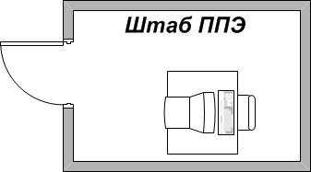
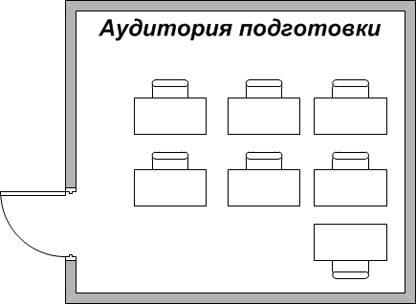
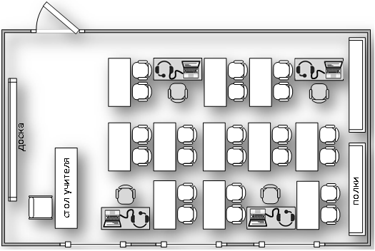
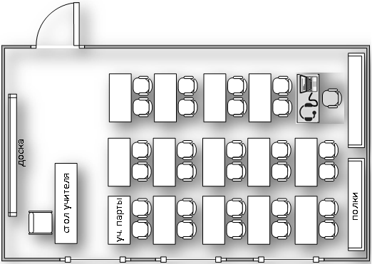
ЕГЭ ИНЯЗ. Устная часть. Общая схема ППЭ
Аудитории подготовки
Аудитории проведения

Slide 66
Особенности подготовки помещений (ОГЭ)
Два типа аудиторий
АУДИТОРИЯ ОЖИДАНИЯ (одна на всех)
выдача бланков устной части
ожидание очереди сдачи экзамена
В аудитории ожидания находятся ВСЕ участники
наличие краткой инструкции для участников по использованию станции записи ответов (по количеству участников)
наличие материалов на языке проводимого экзамена (научно-популярные журналы, любые книги, журналы, газеты и т.п.), взятых из школьной библиотеки, с целью предоставления участникам экзамена, ожидающим своей очереди сдачи.
Организаторы из расчета 1 на 15-20 участников + ответственный
АУДИТОРИИ ПРОВЕДЕНИЯ
устный ответ на задания КИМ
АУДИТОРИИ ПРОВЕДЕНИЯ
устный ответ на задания КИМ
В аудитории должны быть подготовлены компьютеры с подключенной гарнитурой (наушники с микрофоном) и установленным ПО рабочего места участника экзамена. Особенности расположения рабочих мест.
66

Slide 67
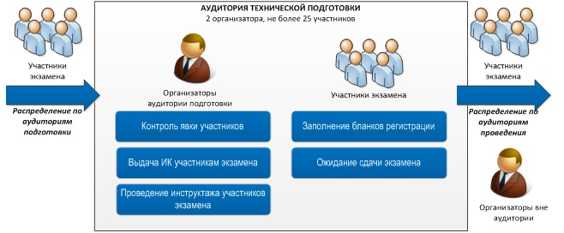
проведение экзамена
СХЕМА ДЕЙСТВИЙ В АУДИТОРИИ ПОДГОТОВКИ (ЕГЭ)
Печать и выдача БР
67

Slide 68
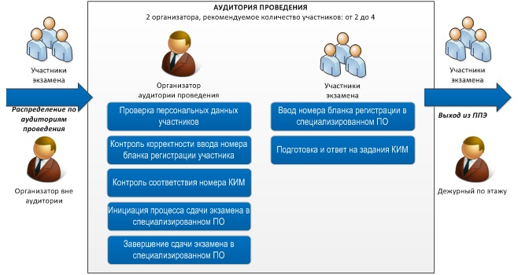
проведение экзамена
Схема действий в аудитории проведения
68

Slide 69
Проведение ГВЭ по русскому языку

Slide 70
Изложение
Творческое задание должно быть прочитано и записано на доске (или распечатано для каждого участника экзамена). При необходимости на доске записываются имена собственные, упомянутые в тексте изложения.
Предложенный для изложения текст читается организатором в аудитории дважды.
Учащиеся имеют право делать необходимые записи в черновике.
Затем учащиеся приступают к написанию изложения прослушанного текста.
Во время прослушивания текста изложения
организаторы должны проследить,
чтобы никто не входил в аудиторию и не выходил из нее.

Slide 71
Проведение ОГЭ и ГВЭ 9 по литературе

Slide 72
Используются только бланки №2.
    В пакете руководителя – перечень книг, которые могут потребоваться участникам экзамена.
    Руководитель ППЭ передает перечень библиотекарю для подбора и подготовки текстов (комментарии и вступительные статьи участникам экзамена использовать не разрешено).
    За 20 минут до начала экзамена библиотекарь вместе с помощниками приносит в аудиторию тексты произведений в нескольких экземплярах для каждой аудитории.
    В аудитории должны быть подготовлены столы для работы с текстами (3 первых парты без нумерации мест).

Slide 73
Одновременно за столами с книгами могут находиться не более трех участников.
Организатор должен обеспечить равные условия доступа к художественным текстам для всех участников экзамена. Каждый экзаменуемый имеет возможность обращаться к художественным текстам не более 4 раз по 10 минут (40 минут в течение экзамена).
Во время работы с текстами организатор делает отметку на черновике участника экзамена с указанием времени обращения к книгам.
По окончании экзамена организатор сдает книги из аудитории библиотекарю и его помощникам, после этого передает материалы аудитории руководителю ППЭ.

Slide 74
Проведение ОГЭ по физике

Slide 75
Оборудование для проведения экспериментальной части экзаменационной работы находится в аудитории в пронумерованных заранее лотках и предоставляется участнику по его требованию специалистом по проведению инструктажа и обеспечению лабораторных работ.
При выдаче лотка с оборудованием участнику специалист по проведению инструктажа и обеспечению лабораторных работ должен проследить, чтобы участник вписал номер выданного лотка в бланк ответов №2.

Slide 76
Проведение ОГЭ и ГВЭ -9 по информатике и ИКТ

Slide 77
Часть 1 выполняется участниками ГИА на бланках без использования компьютера. Часть 2 (ГВЭ 9 – часть 3) выполняется на компьютере. Для выполнения заданий части 2 (ГВЭ 9 – часть 3) участникам ГИА выдается инструкция.

Slide 78
После выполнения части 2 (ГВЭ 9 – часть 3) участник экзамена под контролем специалиста по проведению инструктажа переименовывает свои ответы в соответствии номером бланка ответов №2.
После переименования файлов участник экзамена делает в бланке ответов №2 отметку о выполнении заданий.
Технический специалист записывает № Бланка ответов №2 в Ведомость учета ответов на задания практической части ГИА по информатике и ИКТ (ППЭ-05-03-И), делает отметку о выполнении задания. Участник расписывается в Ведомости учета ответов на задания практической части ГИА по информатике и ИКТ (ППЭ-05-03-И).
Организатор заверяет записи в ведомости подписью.

Slide 79
Проведение ОГЭ по химии

Slide 80
В аудитории (за спинами участников) должны находиться:
столы для проведения эксперимента, на которых располагаются лотки с оборудованием;
стулья для экспертов-экзаменаторов;
стол с запасом пробирок и реактивов.
Участник подходит к столу с оборудованием.
Эксперт-экзаменатор предоставляет лоток в соответствии с вариантом КИМ участника.
Участник готовится к проведению эксперимента (отбирает реактивы), после чего сообщает о своей готовности эксперту-экзаменатору.
Участник экзамена в присутствии двух экспертов-экзаменаторов проводит эксперимент.

Slide 81
Проведение ГИА
Действия ответственного организатора
За 30 минут до завершения экзамена
1
Предупредить участников экзамена
За 15 минут до завершения экзамена
2
Проставить неявку
За 5 минут до завершения экзамена
3
Предупредить участников экзамена
4
Прекратить досрочный прием экзаменационных работ
ВСЕ УЧАСТНИКИ ЭКЗАМЕНА ОСТАЮТСЯ НА СВОИХ МЕСТАХ
ДО ЗАВЕРШЕНИЯ СБОРА ЭКЗАМЕНАЦИОННЫХ РАБОТ!
www.ege.spb.ru (812) 576-34-40

Slide 82
Завершение проведения ГИА в аудитории
После окончания экзамена
Действия ответственного организатора
1
ГИА 11 - В центре видимости камер видеонаблюдения объявить, что выполнение экзаменационной работы окончено
Организаторы поочередно подходят к столам участников и собирают ЭМ
2
При сборе бланков организаторы контролируют качество заполнения
3
После сдачи бланков участники ГИА ставят подпись в форме ППЭ-05-02
4
В случае наличия незаполненных областей в Бланке ответов №2 или в Дополнительных бланках ответов №2 организатор заполняет их символом «Z»
Упаковка ЭМ проводится на специальном столе (ГИА 11 - в зоне видеонаблюдения после выхода участников, ГИА 9 – в присутствии участников)
5
www.ege.spb.ru (812) 576-34-40

Slide 83
ПРИ ИСПОЛЬЗОВАНИИ технологии печати ЭМ в ППЭ, сканирования бланков в ППЭ завершение экзамена
1 организатор | Технический специалист
Отметка в ПО о завершении экзамена
Формирование протокола печати ЭМ
Заполнение протокола печати ЭМ (ППЭ-23) | Сбор электронных журналов работы станции печати ЭМ

Slide 84
По завершении соответствующих процедур организаторы проходят в Штаб ППЭ для передачи ЭМ руководителю ППЭ

Slide 85
Проведение ГИА: апелляция о нарушении процедуры
1
Апелляция о нарушении установленного порядка проведения ГИА может быть подана в день проведения ГИА, до выхода участника из ППЭ
2
Участник ГИА заполняет бланк апелляции (ППЭ-02), полученный либо у ответственного организатора, либо у члена ГЭК, в 2-х экз.
3
Член ГЭК заверяет оба экземпляра своей подписью и передает один экземпляр участнику ГИА
4
Член ГЭК информирует участника ГИА о месте, дате и времени рассмотрения апелляции (Уведомление КК на сайте ege.spb.ru)
5
По факту апелляции членом ГЭК создается комиссия для проведения проверки сведений, изложенных в апелляции
6
В состав комиссии входят любые лица, привлеченные к проведению ГИА в ППЭ, кроме организаторов, в аудитории которых сдавал ГИА участник
7
По результатам проверки составляется протокол (ППЭ-03)
8
Апелляция (ППЭ-02) и протокол проверки (ППЭ-03) в тот же день передаются в конфликтную комиссию (РЦОИ)
www.ege.spb.ru (812) 576-34-40 ege@spb.edu.ru

Slide 86
Завершение проведения ГИА в ППЭ
После окончания экзамена
Действия руководителя ППЭ
1
Принять от ответственных организаторов в аудиториях ППЭ аудиторные комплекты
2
Получить от общественных наблюдателей Акты общественного наблюдения о проведении ГИА в ППЭ
www.ege.spb.ru (812) 576-34-40 ege@spb.edu.ru

Slide 87
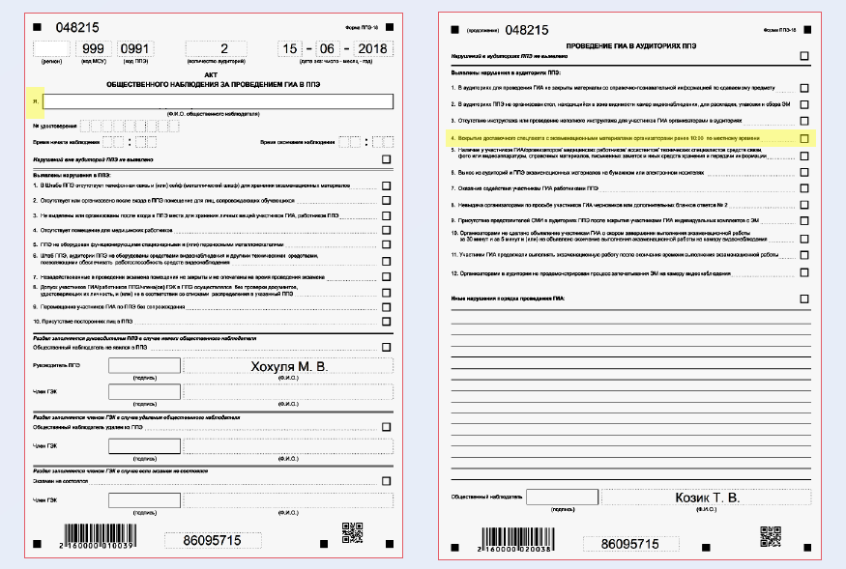
ЕГЭ
ОН вписывает ФИО
и № удостоверения

Slide 88
ЕГЭ
ВСЕ ХОРОШО ВНЕ АУДИТОРИЙ
Нарушения
НЕЯВКА ОН
УДАЛЕНИЕ ОН
ЭКЗАМЕН НЕ СОСТОЯЛСЯ

Slide 89
ЕГЭ
ВСЕ ХОРОШО В АУДИТОРИЯХ
Нарушения

Slide 90
Заполнять машиночитаемый акт необходимо черной гелевой ручкой.

Slide 91
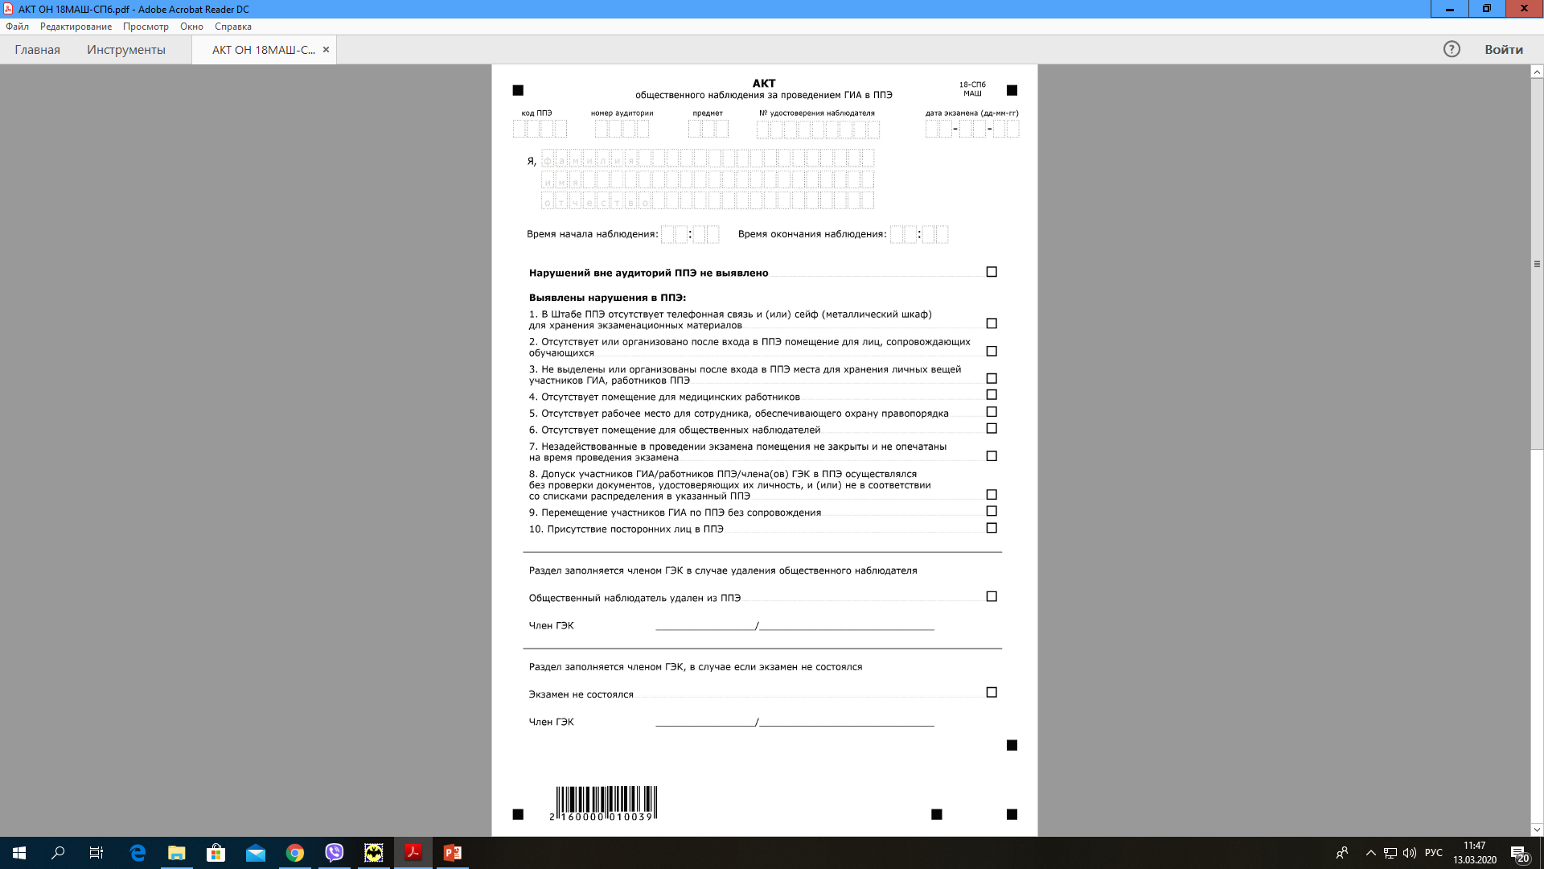
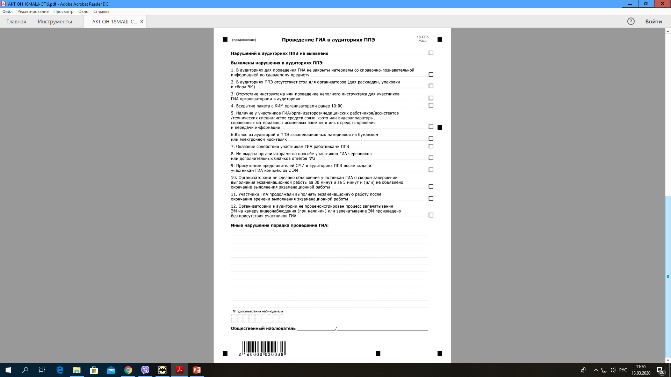
АКТ ОБЩЕСТВЕННОГО НАБЛЮДЕНИЯ ГИА-9, ГВЭ-11
ОН вписывает ФИО,
№ удостоверения, кодировки, дату, время ОН
УДАЛЕНИЕ ОН
ОН вписывает № удостоверения, ФИО, подпись
ЭКЗАМЕН НЕ СОСТОЯЛСЯ

Slide 92
АКТ ОБЩЕСТВЕННОГО НАБЛЮДЕНИЯ ГИА-9, ГВЭ-11
Заполнять машиночитаемый акт необходимо черной гелевой ручкой.

Slide 93
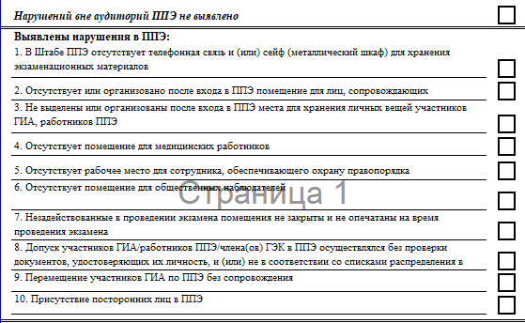
ВСЕ ХОРОШО
Нарушения

Slide 94
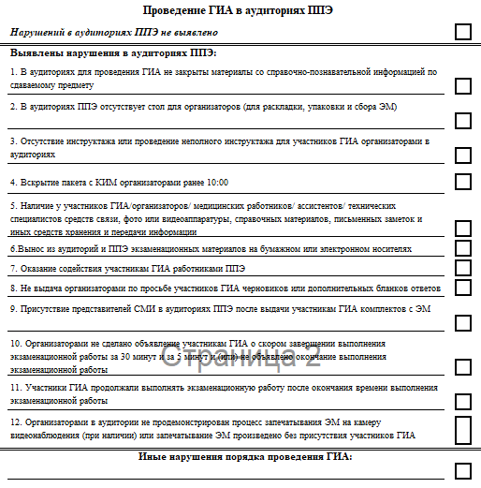
ВСЕ ХОРОШО
Нарушения

Slide 95
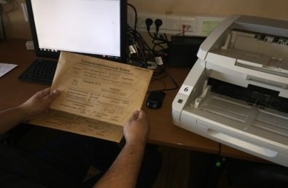
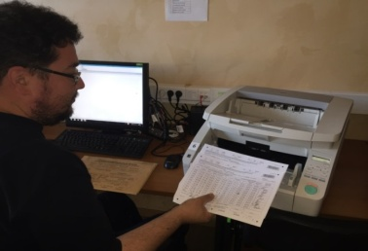
Сканирование экзаменационных материалов ЕГЭ
в Штабе ППЭ (при использовании технологии)
Бланки участников ГИА:
Бланк регистрации;
Бланк ответов №1;
Бланк ответов №2 лист1;
Бланк ответов №2 лист2;
Дополнительные бланки ответов №2
Сканирование производится техническим специалистом ППЭ на Станции сканирования
Заполненные формы ППЭ:
ППЭ-02, ППЭ-03, ППЭ-05-02,ППЭ-07, ППЭ-12-02 (при наличии), ППЭ-12-04МАШ, ППЭ-13-02МАШ, ППЭ-18МАШ, ППЭ-19, ППЭ-21, ППЭ-22

Slide 96
ПРИ ИСПОЛЬЗОВАНИИ технологии сканирования электронных бланков в ППЭ завершение экзамена в штабе ППЭ под видеонаблюдением и в присутствии члена ГЭК
Руководитель ППЭ | Технический специалист
Вскрывает ВДП с бланками ответов, пересчитывает, проверяет данные, заполняет форму ППЭ-13-02-МАШ
Заполненную форму ППЭ-13-02-МАШ и вскрытые ВДП с бланками передает техническому специалисту | Вводит номер аудитории на Станции сканирования в ППЭ
 | Вынимает бланки из аудиторного ВДП, выполняет сканирование бланков ЕГЭ, вкладывает бланки обратно в ВДП И тд по каждой аудитории
Передает техническому специалисту пакет документов ППЭ | Сканирует формы ППЭ; формирует протокол проведения процедуры сканирования бланков в ППЭ (форма ППЭ-15)

Slide 97
ПРИ ИСПОЛЬЗОВАНИИ технологии сканирования электронных бланков в ППЭ завершение экзамена в штабе ППЭ под видеонаблюдением и в присутствии члена ГЭК
Технический специалист | Член ГЭК
По окончании сканирования приглашает к ПК члена ГЭК | Проверяет экспортируемые данные; сверяет данные Станции сканирования (форма ППЭ-15) с формой ППЭ-13-02-МАШ.
 | подключает к Станции сканирования в ППЭ токен члена ГЭК и выполняет экспорт электронных образов бланков и форм ППЭ
сохраняет пакет данных с электронными образами бланков и форм ППЭ на флеш-накопитель и переносит на рабочую станцию, где установлена Станция авторизации для передачи на сервер РЦОИ
выполняет передачу файла экспорта на сервер РЦОИ с помощью Станции авторизации | ожидают в Штабе ППЭ подтверждения от РЦОИ факта успешного получения и расшифровки переданного пакета данных

Slide 98
ПРИ ИСПОЛЬЗОВАНИИ технологии сканирования электронных бланков ЕГЭ в ППЭ завершение экзамена в штабе ППЭ под видеонаблюдением и в присутствии члена ГЭК
Член ГЭК совместно с руководителем ППЭ ещё раз пересчитывают все бланки, упаковывают обратно во вскрытый возвратный доставочный пакет. Заполняют формы ППЭ.
Экзаменационные материалы ЕГЭ после направления отсканированных изображений ЭМ член ГЭК доставляет в РЦОИ в тот же день.

